Slide 1
C programming report
학번 : 20131806
이름 : 최재웅
담당교수 : 정의림 교수님
일시 : 2019/07/26

Slide 2
목차
실습과제 1 코드 및 결과
실습과제 2 코드 및 결과
실습과제 3 코드 및 결과
실습과제 4 코드 및 결과
실습과제 5 코드 및 결과

Slide 3
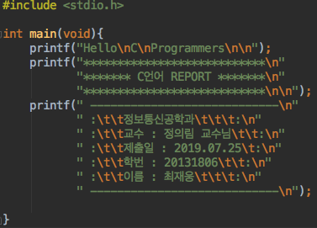
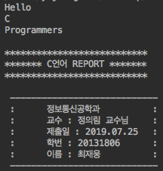
실습과제 1 코드 및 결과

Slide 4
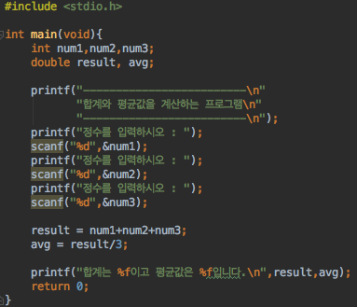
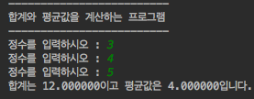
실습과제 2-1 코드 및 결과

Slide 5
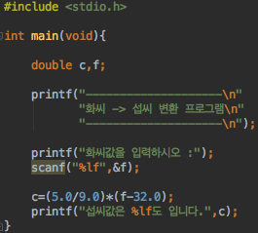

실습과제 2-2 코드 및 결과

Slide 6
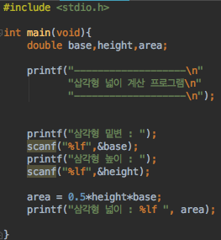

실습과제 2-3 코드 및 결과

Slide 7
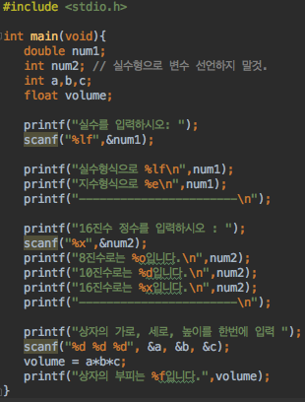
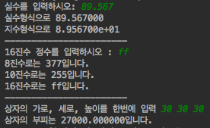
실습과제 3-1 코드 및 결과

Slide 8
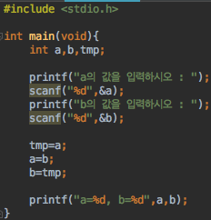

실습과제 3-1 코드 및 결과

